Slide 1
AI沟通课题
05月21日

Slide 2
第一步 背景
从brief中提取核心要素
品牌
产品
目标受众
营销目的
核心卖点
时间
大模型

Slide 3
第二步 洞察
根据品牌、产品、目标受众、核心卖点
搜索数据库 （多路搜索）
sql搜索关键词 (奥迪，Q5L) -> 不同table/filter
vector (文本) -> faiss index文件 初始化 [index文件列表] 手机/车/品类 filter
搜索当前热点（小红书 文本和图片）
检索相似的广告案例（图片，文搜图、图搜图）
洞察：关联受众痛点
举例：
品牌=奥迪Q5L，受众=35-45岁家庭用户，目标=提升端午期间试驾率
家庭用户→安全需求→儿童乘车安全

Slide 4
数据
文本类：
车书
针对产品的调研报告
关系型数据
广告网站
图片
广告网站

Slide 5
第三步 明信片框架
From（品牌身份）
To（受众）
说什么（文案）
副标题（利益点）
画面（视觉策略）：视觉风格，参考过去广告案例
主标题（冲突感）：从视觉内容，生成有冲突感的主标题
主标题最后生成。
每个生成多组提供选择

Slide 6
第四步 实际内容生成（人工辅助？）
图片Prompt
视觉图片生成 - ✔️midjourny, sd, gpt
文字（难点）

Slide 7
SQL server

Slide 8
以下为历史课题

Slide 9
一、关于数据检索的多路召回
能否给出多路召回场景Demo，数据源包括关系型数据库、向量数据库、知识图谱，并对查询结果进行rerank，
然后提交LLM进行分析
二、关于AI交互的前端平台，对前端页面可定制化程度高的，帮推荐一下。
三、关于创意需求落地
1.评估一下实现的人力、时间和大约成本
2.按现有需求，能否给出整体功能开发的计划和优先级

Slide 10
10000条内容
100条 -> 总结1
100条 -> 总结2
总结[1, 2, 3...] -> 最终总结
1. 统计学 多次抽样
2. 每一条 关键词提取 [“xxx”, “xxx”] 贵
小模型就可以，微调Qwen3-0.6B/7B
3. 传统NLP -> 排除不相关的

Slide 11
关于数据检索的多路召回
奥迪场景
网上爬的评论数据（关系数据库）
关于奥迪的报告（向量）
车的使用手册（图文）
不同车型的车书，不能在检索一辆车的时候，另一个出来
从评论内容中，直到车主对什么点最关注
厂家推车型的时候，主要推两三个点
水军推的点
用户关注的点

Slide 12
前端页面可定制化程度高的（前端布局） AI交互的前端平台（后端逻辑）
每个人做AI应用
简单前端框架：
Gradio
streamlit

Slide 13
创意需求落地
人员配置：
数据处理：2人，解析不同的数据类型（长期）
后端：1人，agent逻辑，同时用streamlit可以实现简便的前端
Agent逻辑：
brief输入
[提取关键词、风格、感觉
多路召回寻找相似参考、标杆]
生成内容、副标题
生成画面描述
生成主标题
生成最终的图像
开发顺序：
建设数据库

Slide 14
AI视频理解
视频理解：亚马逊，有现成模型
ASR -> 带时间戳的文字 -> chaptering -> 时间
帧和帧之间
相同片段的帧是相似的
不同片段之间的帧是跳变的
开头画面->结尾画面
视频分割
文案/配音
自动剪辑 ffmpeg 视频合成、音轨分离、剪切、加速
自动分发 1个人
Veo3

Slide 15
AI沟通课题
05月14日

Slide 16
关于RAG数据处理的实现
对于在pdf文件中的表格、统计图等相关数据，如何做预处理？实现大模型的准确检索？
举例：用户提问后，可以输出对应的统计图或统计图中的某些具体数字。

Slide 17
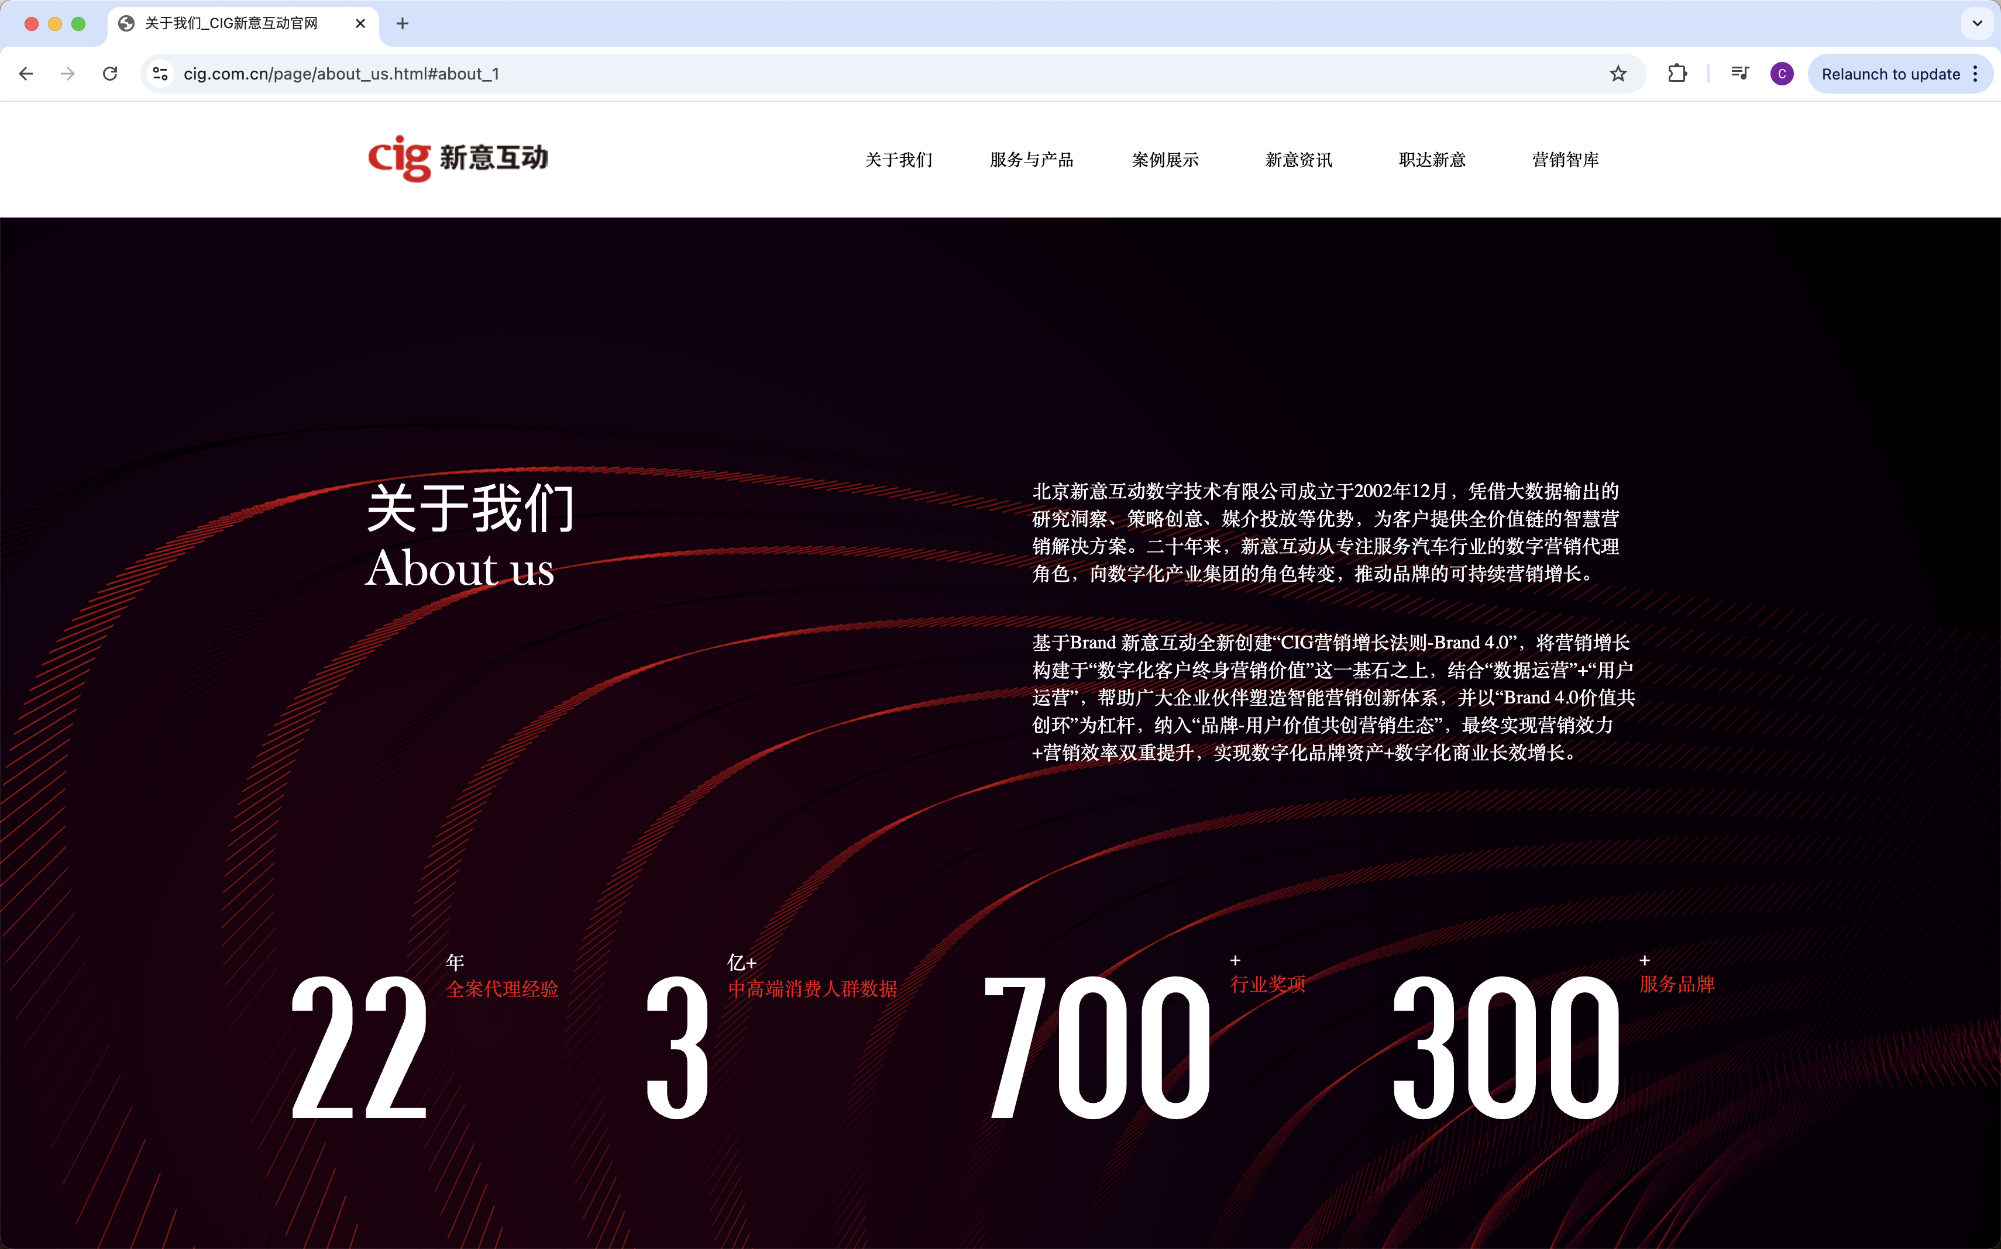
关于RAG数据处理的实现
如果有ppt原件，可以直接使用ppt转换为md格式（https://github.com/ssine/pptx2md)
举个例子，
超链接：https://www.cig.com.cn/
图片：
表格：
 | A | B | C
a | aA | aB | aC
b | bA | bB | bC

Slide 18
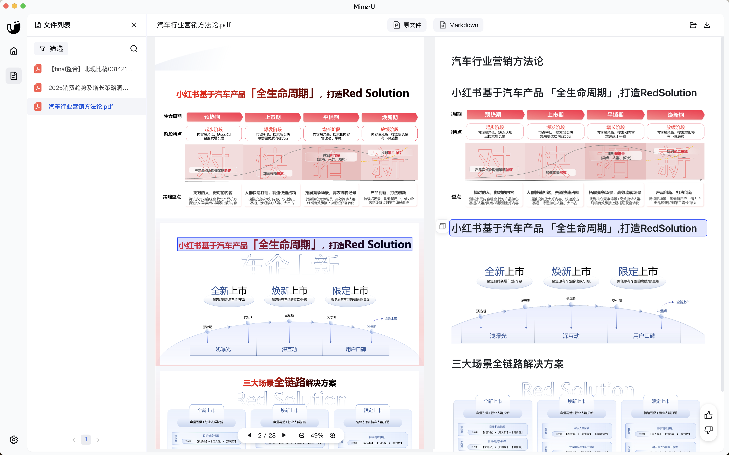
关于RAG数据处理的实现
对于PDF，可以使用MinerU将PDF转换为md格式
对于拆分出的图片，使用视觉模型进行理解
使用VLLM进行pdf解析，花费会比较高https://github.com/CosmosShadow/gptpdf

Slide 19
关于创意需求的落地
一、用户brief的理解和丰富。
场景：输入原始需求文档和资料，根据历史数据和用户特点，生成更优的brief？
二、创意数据库、知识库的构建和应用。
场景：输入的创意点，是否满足在背景、洞察、效果等的各项要求？
三、平面广告
主标题
副标题：明确地描述这个广告的商业目的（奥迪端午节活动！）
内文：非常明确地表达广告的内容（端午节怎么怎么优惠、电话、二维码）
画面：可能和副标题关系更加直接
主标题和画面不是1:1复制，而是呼应和补充，冲突和反差，配合在一起很有趣
现在太过呆板

Slide 20
关于创意需求的落地
一、用户brief的理解和丰富。
场景：输入原始需求文档和资料，根据历史数据和用户特点，生成更优的brief？
二、创意数据库、知识库的构建和应用。
场景：输入的创意点，是否满足在背景、洞察、效果等的各项要求？
三

Slide 21
平面广告
主标题
副标题：明确地描述这个广告的商业目的（奥迪端午节活动！）
内文：非常明确地表达广告的内容（端午节怎么怎么优惠、电话、二维码）
画面：可能和副标题关系更加直接
主标题和画面不是1:1复制，而是呼应和补充，冲突和反差，配合在一起很有趣
现在太过呆板

Slide 22
人类想创意
高尔夫试驾，标题：动动我试试！，画面：高尔夫在城市里，透视，动感，冲击力
ai可能不会写动动我试试
脑洞！
主画面甚至可以没有主标题副标题
愣一下，恍然大悟，会心一笑

Slide 23
思维模型
平面广告是一张明信片：
from，广告主(brief)
to，用户画像(brief)
说什么，主标题副标题内文
画面，和主标题呼应
时间地点，商业目的(brief)
参考（调性、案例、标杆），分析成功的点，使用的元素
RAG：在知识库里搜索标杆（标题风格，画面风格）

